Slide 1
Deep Generative Models Lecture 13
21011290 전승윤

Slide 2
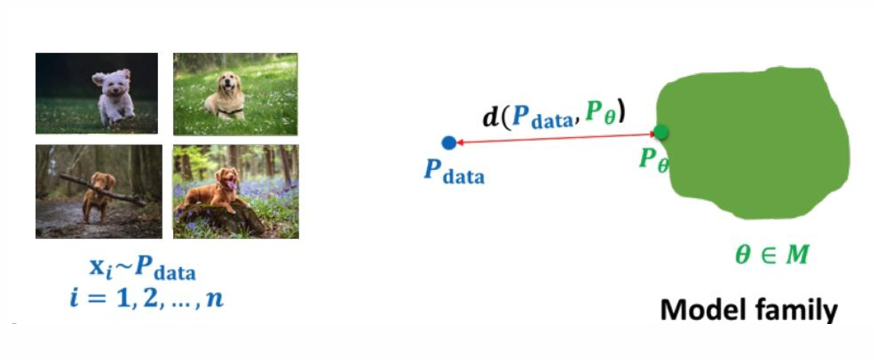
생성 모델의 목표 (큰 그림은?)
Pdata = 진짜 데이터 분포
Pθ = 우리의 생성 모델이 만드는 데이터 분포
이 둘 간의 거리 d를 최소화하자.

Slide 3
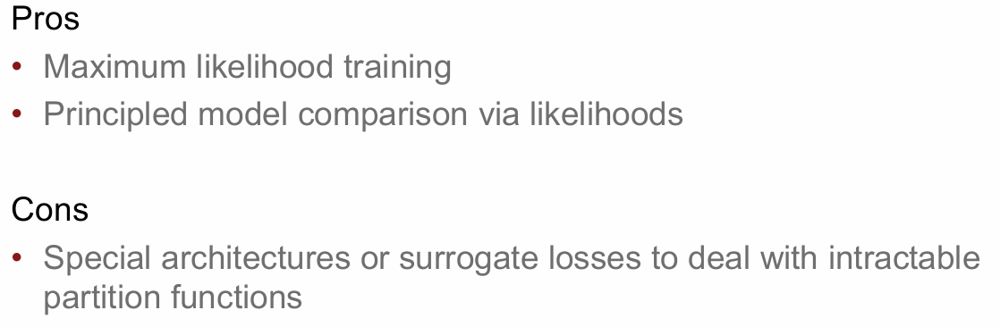
확률 밀도 모델의 장단점?
1) 자기회귀 모델 (Autoregressive): 데이터를 순차적으로 생성.
2) 흐름 모델 (Flow models): 가역적인 함수를 통해 데이터를 변환.
3) VAE (Variational Autoencoders): 잠재 공간(Z)을 통해 확률을 근사.
4) 에너지 기반 모델 (EBMs): 에너지를 정의하고 소프트맥스와 유사한 정규화 상수(Z(θ))를 사용.
모두 확률 밀도 함수 P(x)를 직접 구하려고 함.
확률은 다 더해서 1이 되어야 한다는 규칙 때문에, 분모인 정규화 상수 Z(θ)를 계산해야함. (불가능, 문제점)

Slide 4
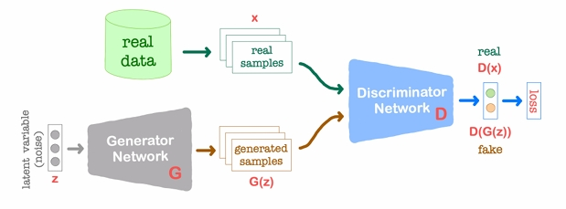
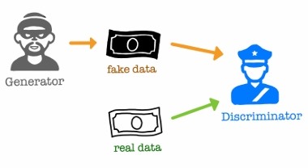
샘플링 기반 방식(GAN)의 장단점?
1)장점 (문제해결)
-확률 계산을 포기하고 '그리기 샘플링' 과정에만 집중, 샘플의 품질 매우 뛰어남.
2)단점 (문제점)
-적대적 학습이 불안정
-한 가지 이미지만 계속 그리는 모드 붕괴(Mode collapse)가 발생하기 쉬움.
-모델 비교나 학습 종료 시점이 불분명.

Slide 5

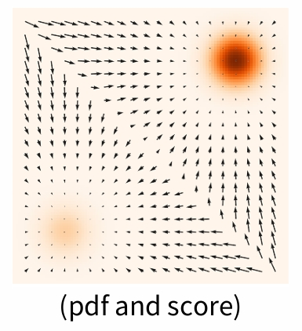




스코어 함수?
산의 높이(p(x))를 직접 재는 게 너무 힘들다면,
산의 모든 지점에 '정상(확률이 높은 곳)으로 가려면 어디로 가야 하는지' 알려주는 화살표만 꽂아두면 어떨까?
스코어는 데이터 공간의 각 지점에서 어느 방향으로 가야
데이터가 더 진짜 같아지는지를 알려주는 Vector Field와 같다.
로그 확률 밀도의 그래디언트 = 스코어 함수
진짜

Slide 6
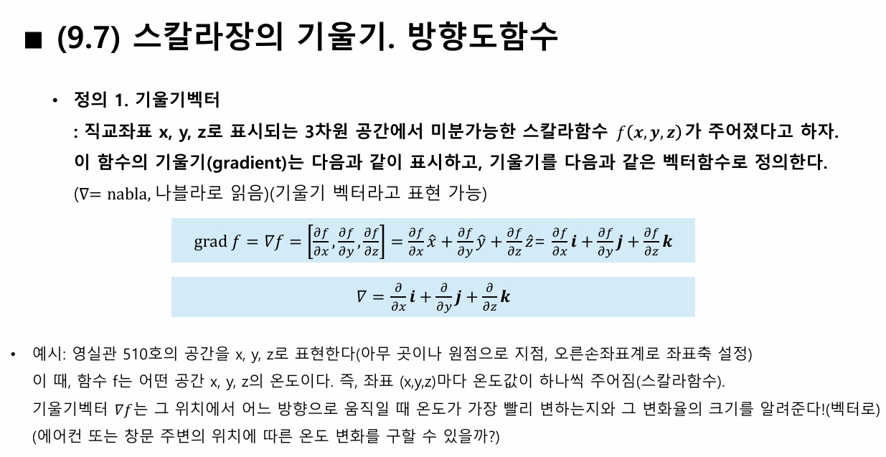
미적분학 2 복습

Slide 7
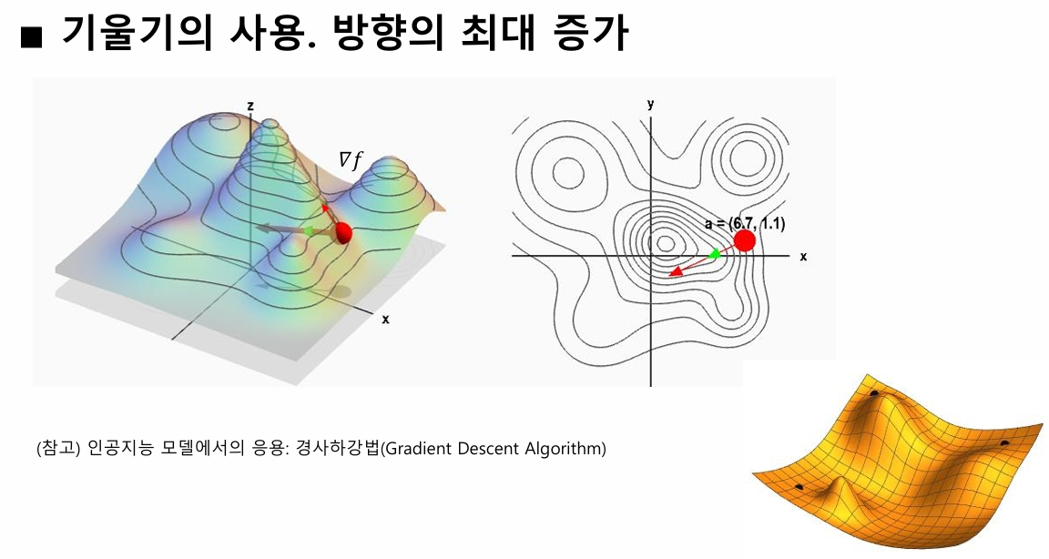
미적분학 2 복습

Slide 8
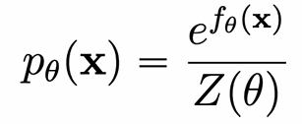
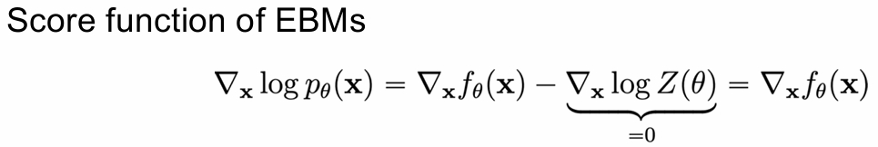
스코어 함수는 왜 도입했을까?
에너지 기반 모델의 수식
－양변에 로그를 씌워보자 (로그성질사용)
－ｘ에 대해 미분하자
로그 성질 사용하면….?
Ｚ는 Ｘ와 상관 없는 상수항이므로, X로 미분하면 0이되어 사라짐!!!!!
이제 정규화 상수를 계산할 필요가 없어짐 (문제 해결)

Slide 9
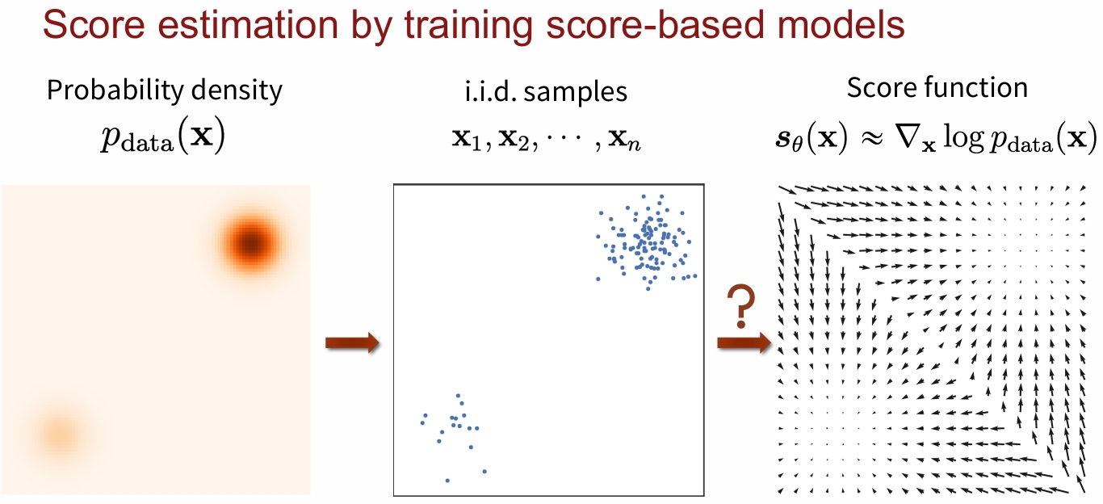




스코어 기반 모델의 큰그림?
모름
우리가 가진 유일한 샘플(점)
이렇게 가면 커지지 않을까?
->모델링해보자

Slide 10
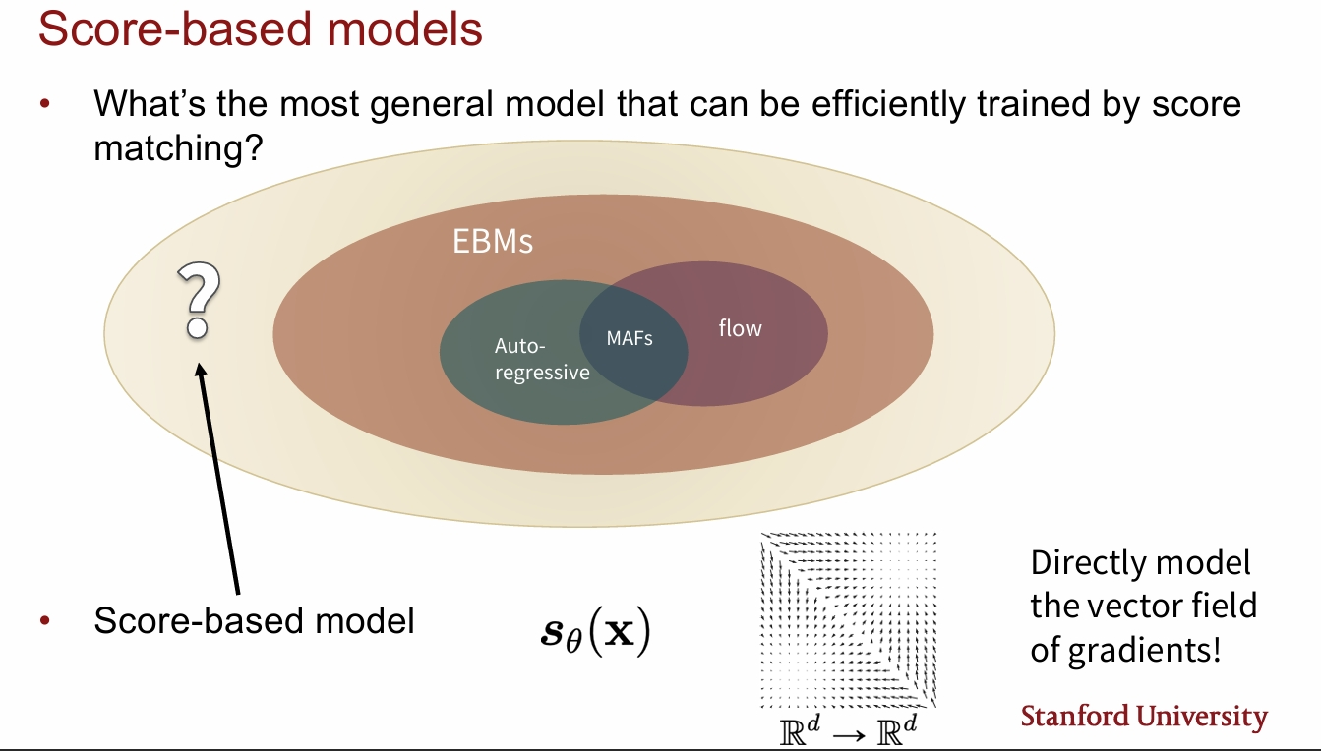

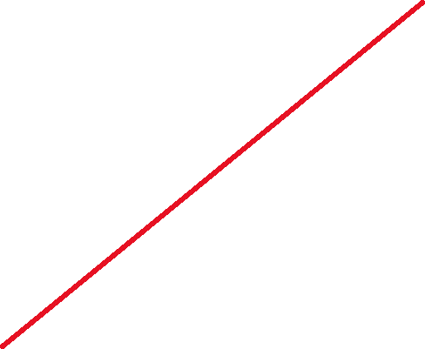
스코어 기반 모델의 정의와 학습목표
지금까지 배운 생성모델을 포함
모델 S(θ)는 처음부터
화살표 지도 자체를
직접 모델링함.
(에너지 함수 정할 필요 X)
실제 데이터의 화살표 지도
VS
우리 모델의 화살표 지도
이 둘 간의 거리를 최소화
해야한다. (거의 같게)
->Fisher divergence 사용.
=＇두 화살표 지도 사이의 평균거리’ =‘손실함수’

Slide 11
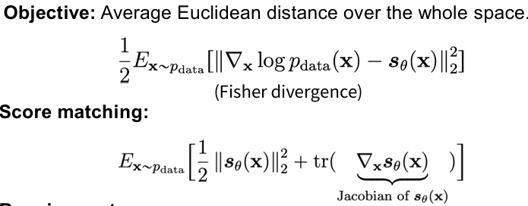
피셔 다이버전스의 문제?
문제점 또 발생
->야코비안 행렬의 대각합을 계산해야함.
->계산 cost가 고차원(고화질) 일수록 너무 높아짐.
-> 어떻게 해결?
뚝딱뚝딱 변형

Slide 12
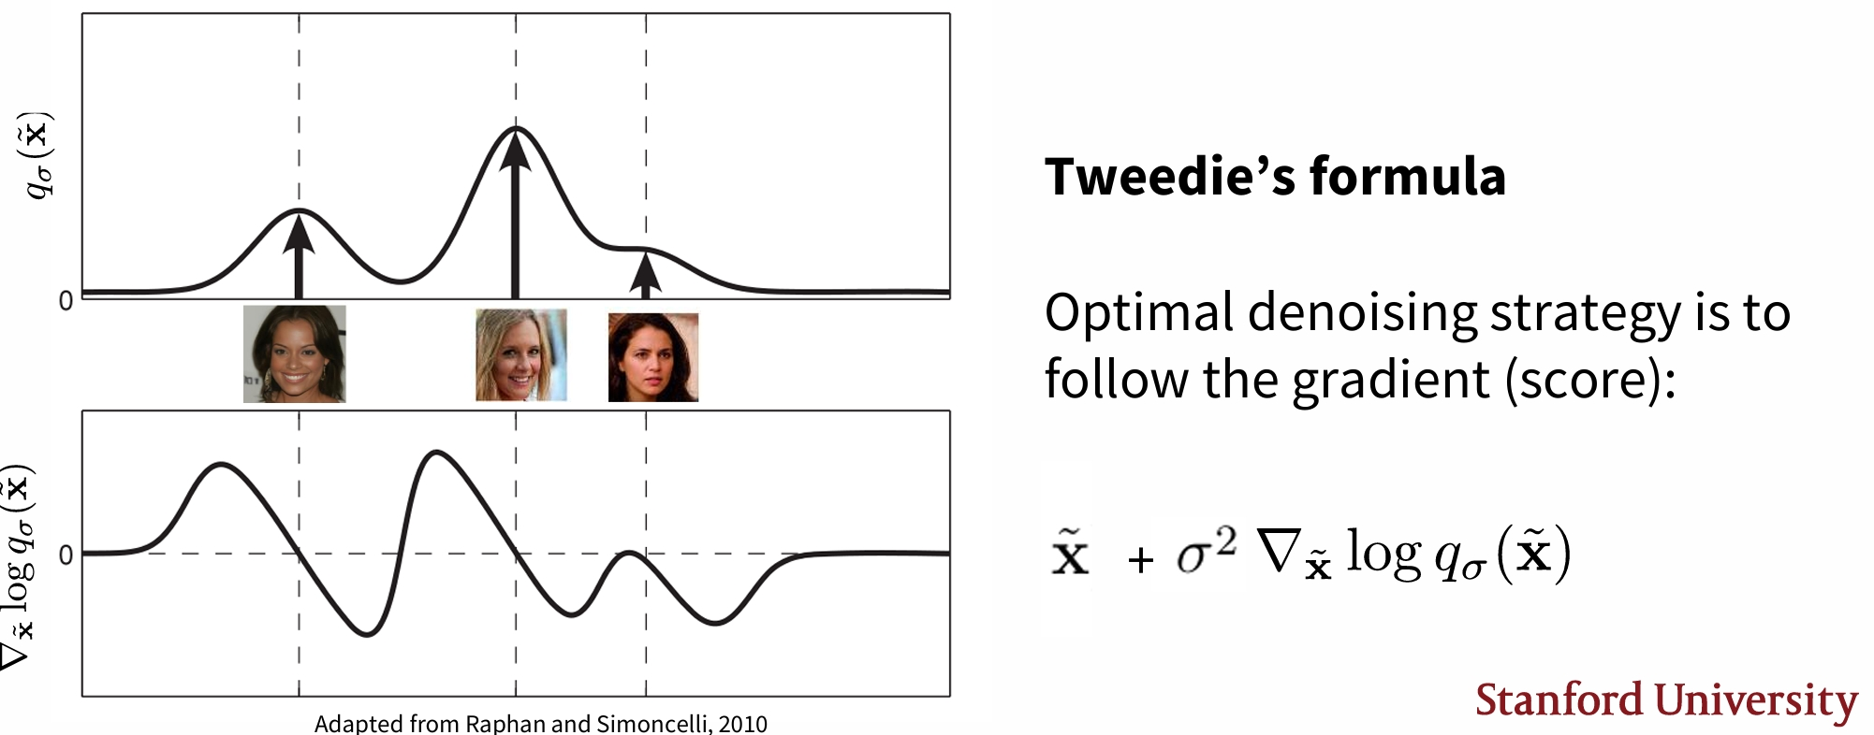

해결책 1 – Denoising Score Matching
1)데이터 X에 가우시안 노이즈를 섞어 X’을 만듬
2)모델에게 이 노이즈가 낀 이미지(X’)를 보고 깨끗한 이미지로 되돌리려면 어느 방향으로 닦아야 하냐고 물어봄.
Denoising 과정은 복잡한 자코비안 계산 없이
단순한 L2 손실 함수(피셔)로 스코어를 학습하는 것과 수학적으로 동일함이 증명됨.
Tweedie의 공식
최적의 노이즈 제거 방법은 현재 상태에 스코어를 더하는 것이라는 수학적 보증.
모델은 이제 "노이즈가 무엇인가?"라는 훨씬 쉬운 문제만 풀면 됨
'오염된 데이터(x~)에서 스코어(∇x~​logqσ​) 방향으로 이동하면 원본 데이터의 기댓값에 도달한다’
= 노이즈를 제거하려고 하는것과 같다.
->극점
스코어방향
오염된 데이터
이동값

Slide 13
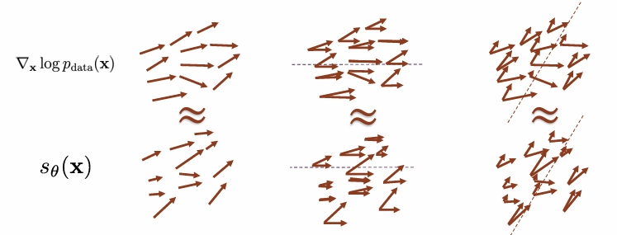


해결책 2 - Sliced Score Matching
-모든 방향을 보는게 힘들면, 한 방향만 보자! (선택과 집중)
-360도 모든 방향의 화살표를 다 맞추는 대신, 무작위로 특정방향(v) 하나만 골라서(slice) 그 방향의 화살표가 맞는지 확인 (임의의 방향 v에 대해 스코어 벡터의 내적값이 일치하도록 학습)
-복잡한 행렬 계산이 '벡터 곱'으로 바뀌면서 단 한 번의 backpropagation으로 계산이 가능. (문제해결)
Not Same!
But Approximation!

Slide 14
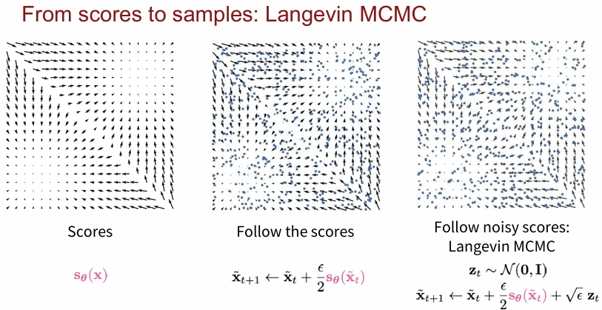
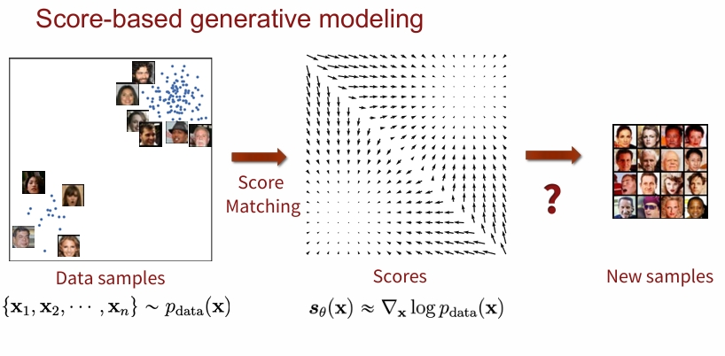
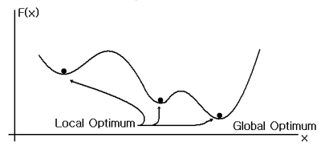

랑주뱅 역학 – 샘플링 기법
시작 : 아무것도 없는 회색 노이즈에서 출발
2) 이동 : 모델이 알려주는 화살표 방향으로 한 걸음 옮김
3) 흔들기 : 매 순간 약간의 새로운 무작위 노이즈를 다시 섞어줌.
그래야 웅덩이에 빠지지 않고 전체 지형을 골고루 탐색하며 ‘진짜 정상'에 도달 가능.
(웅덩이 = 지역 최적해)
여기는? (샘플링?)
=랑주뱅 역학으로
=지도만 가지고 정상까지
여기까지 이제 해결
(길을 찾을 지도준비 끝)

Slide 15
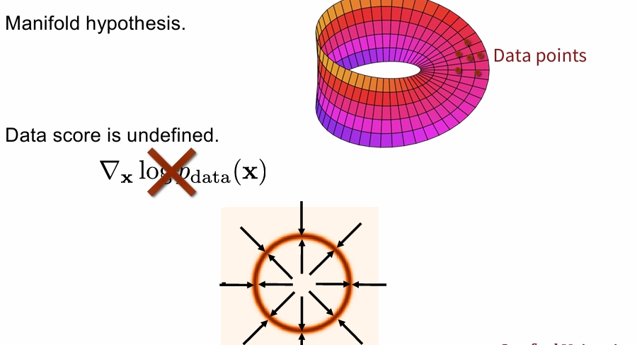
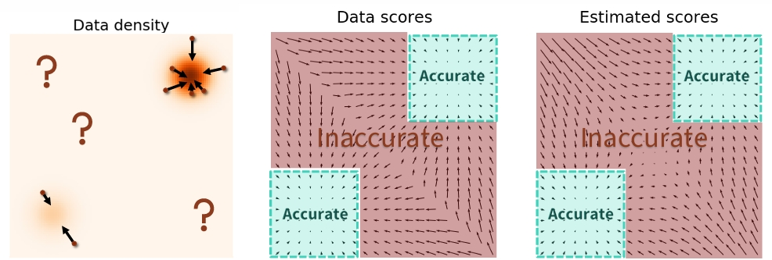


또 문제점?
길이 없는 곳
->데이터는 아주 좁은 영역(매니폴드)에만 모여있음. 그 밖의 텅 빈 공간에서는 화살표가 정의되지 않아 모델이 길을 잃게 됨.
데이터 부족
->데이터가 거의 없는 지역은 학습할 샘플이 부족해서 화살표가 엉뚱한 곳을 가리키는 경우가 많음.
비중 무시
->강아지가 100마리, 고양이가 1마리 있는 세상이라도, 스코어(기울기)는 오직 '방향'만 알려줄 뿐.. 어느 쪽이 더 숫자가 많은지는 알려주지 못함.
---->결과물에서 고양이만 잔뜩 나올 수도 있는 심각한 비중 불균형 문제가 발생
여기는 화살표가 없는데,,,
어떻게 해야 해?

Slide 16
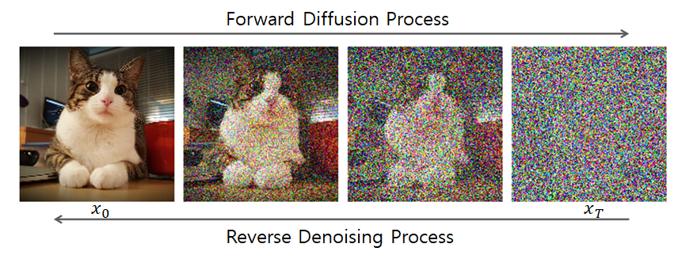
그러면 해결책은?
이 모든 문제(길 잃음, 비중 문제)를 해결하기 위해 등장한 아이디어가 바로 "노이즈를 여러 단계로 나누어 섞기“
-노이즈를 아주 크게 섞으면 공간 전체가 데이터(노이즈)로 덮여서 화살표를 어디서든 그릴 수 있게 되고,
이 노이즈를 단계별로 줄여나가면 정확한 비중까지 맞출 수 있게 됨.
-이것이 바로 다음 시간에 배울 생성형 모델의 정점, 확산 모델(Diffusion Model)

